Slide 1
CURSO: DESARROLLO DE APLICACIONES MÓVILES II ESTUDIANTE: FREDDY FERNANDEZ CURI CÓDIGO: i201814813
FLUTTER

Slide 2



Que es Flutter
Es la herramienta creada por Google, para desarrollar aplicaciones, ya sea para Android, iOS o Fuchsia. Usa el lenguaje de programación Dart.

Slide 3
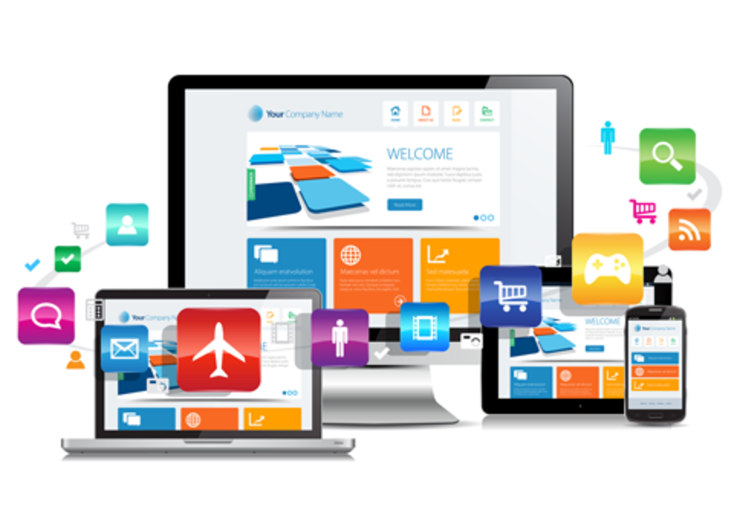
Tipo de aplicaciones
Todo con la misma base de código se puede crear aplicaciones para:
Móvil
Web
Desktop
Embebidos

Slide 4
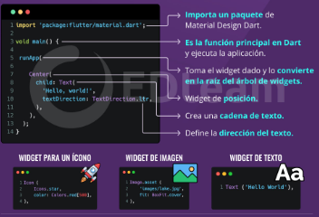
Componentes de Flutter
Colección Widgets: para construir la interfaz de usuario UI
Material Design: patrón de diseño para Android
Cupertino: patrón de diseño para IOS

Slide 5
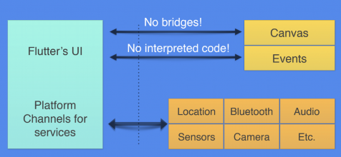
Plataformas de desarrollo con Flutter
Trabaja con aplicaciones multiplataforma como visual studio code, Android studio, xcode con énfasis en:
Animaciones reactivas
Mapas interactivos
Hotreload
Web progresivas

Slide 6

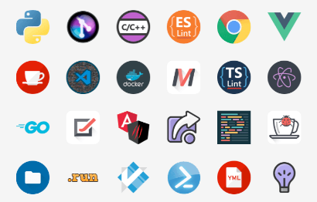
Visual Studio Code
Es un entorno de desarrollo integrado, creado por Microsoft.
Diseño UX personalizable
Funciones IntelliSense
Múltiples Extensiones

Slide 7
Gracias!

